Slide 1
Топырақтың ластануы
Орындаған: Тоқтамыс Шадияр,Қоспанов Тлеумет

Slide 2
Топырақтың ластануы — топырақта, әдетте, оған тән емес физикалық, химиялық немесе биологиялық агенттердің пайда болуы және енуі немесе аталған агенттердің концентрациясының қаралған мезгілде табиғи орташа жылдық деңгейінен асып түсуі. Топырақтың ластануының көптеген түрлері, соның ішінде радиоактивтік, микробтық және тағы басқа түрлері сараланады Топырақтың ластануы топырақ түзілу процесінің барысын өзгертеді (кейде оны тежейді), түсімді бірден азайтады, өсімдіктерде ластағыштардың (мысалы, ауыр металдардың) қорлануына себеп болады

Slide 3
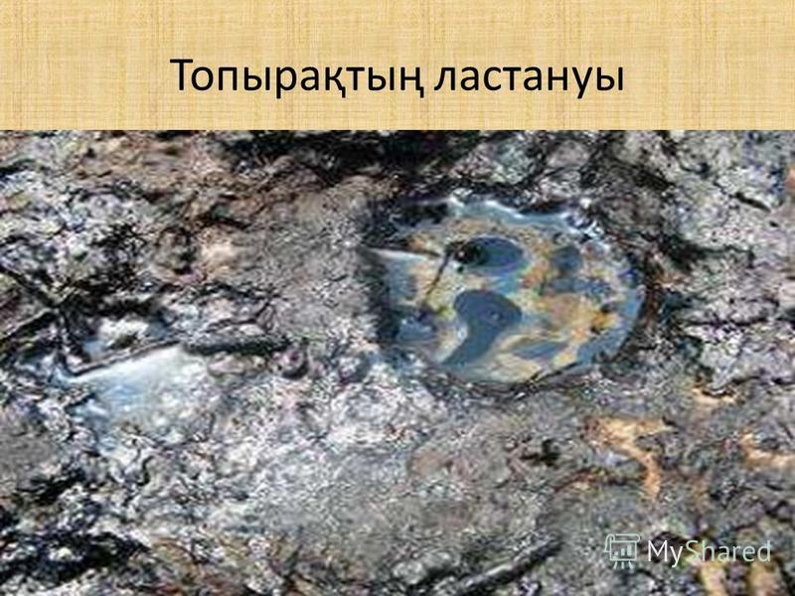

Slide 4
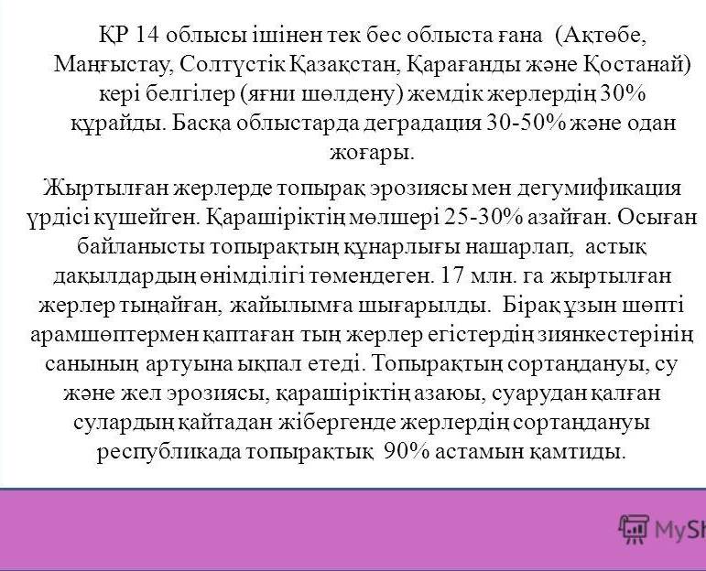

Slide 5
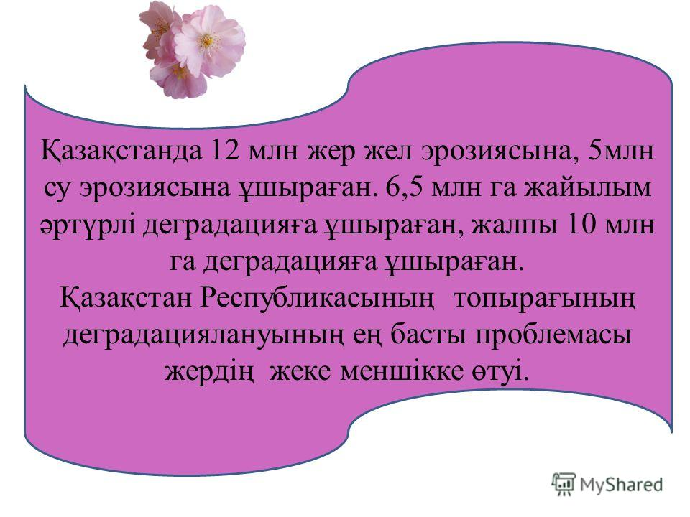

Slide 6
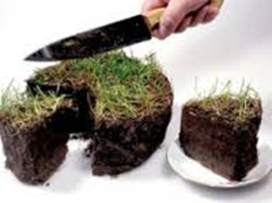

Slide 7
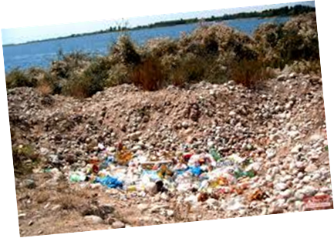

Slide 8
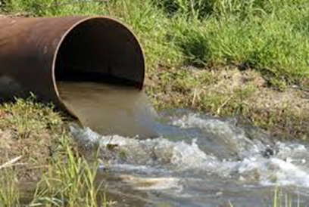

Slide 9
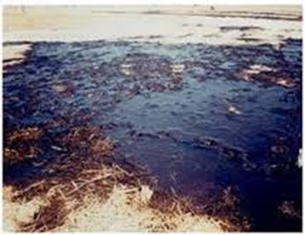

Slide 10


